Slide 1

Sistemas Operativos
Procesos
Curso 2023
Facultad de Ingeniería, URL
1

Slide 2
Agenda
Proceso
Estados de los procesos
Bloque descriptor de proceso (PCB)
Creación de procesos
Listas y colas de procesos
Cambio de contexto (context switch)
Hilos (threads)
2

Slide 3
Proceso

Slide 4
Definición de proceso
El principal concepto en cualquier sistema operativo es el de proceso.
Un proceso es un programa en ejecución, incluyendo el valor del program counter, los registros y las variables.
Conceptualmente, cada proceso tiene un hilo (thread) de ejecución que es visto como un CPU virtual.
El recurso procesador es alternado entre los diferentes procesos que existan en el sistema, dando la idea de que ejecutan en paralelo (multiprogramación)
Cada proceso tiene una serie de recursos asociados:
CPU (thread)
Archivos
Espacio de memoria
3

Slide 5
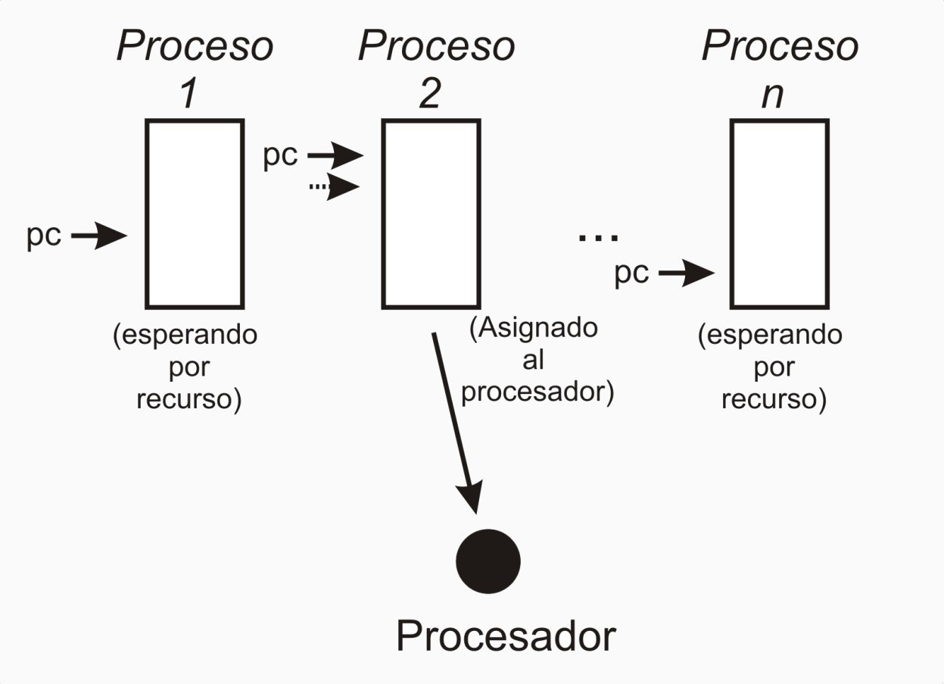
Contador de programa
Cada proceso tiene su program counter, y avanza cuando el proceso tiene asignado el recurso procesador. A su vez, a cada proceso se le asigna un número que lo identifica entre los demás: identificador de proceso (process id)
4

Slide 6
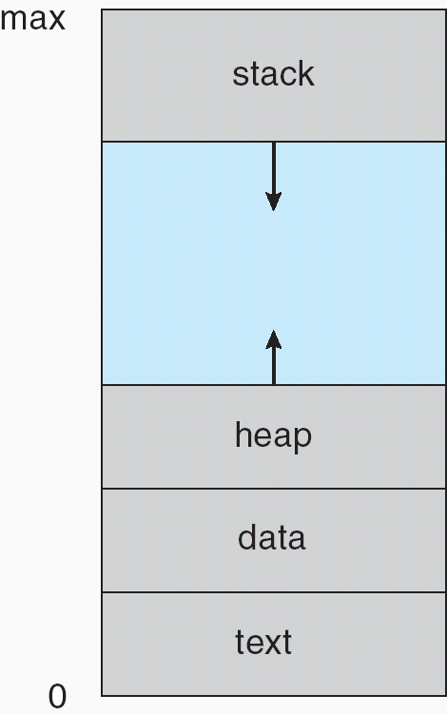
Memoria de los procesos
Un proceso en memoria se constituye de varias secciones:
Código (text): Instrucciones del proceso.
Datos (data): Variables globales del proceso.
Memoria dinánica (heap): Memoria dinámica que genera el proceso.
Pila (stack): Utilizado para preservar el estado en la invocación anidada de procedimientos y funciones.
5

Slide 7
Estados de los procesos

Slide 8
Estados de los procesos
El estado de un proceso es definido por la actividad corriente en que se encuentra. Los estados de un proceso son:
Nuevo (new): Cuando el proceso es creado.
Ejecutando (running): El proceso tiene asignado un procesador y está ejecutando sus instrucciones.
Bloqueado (waiting): El proceso está esperando por un evento (que se complete un pedido de E/S o una señal).
Listo (ready): El proceso está listo para ejecutar, solo necesita del recurso procesador.
Finalizado (terminated): El proceso finalizó su ejecución.

Slide 9
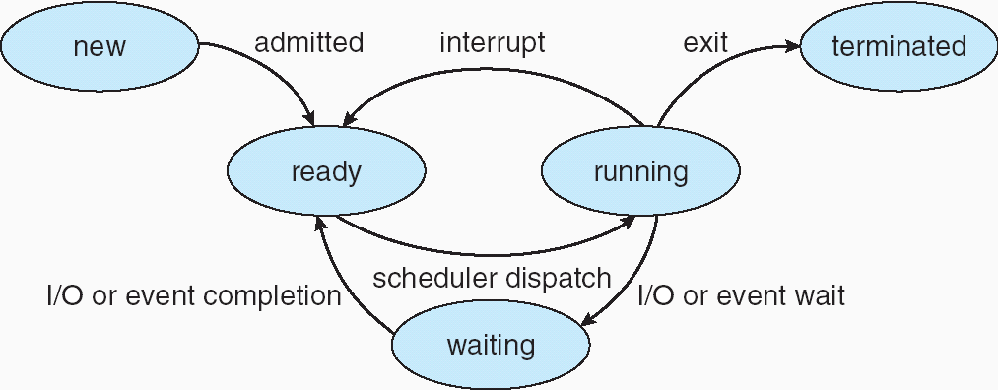
Contador de programa
Diagrama de estados y transiciones de los procesos:

Slide 10
Transiciones entre estados
Nuevo ⇒ Listo
Al crearse un proceso pasa inmediatamente al estado listo.
Listo ⇒ Ejecutando
En el estado de listo, el proceso solo espera para que se le asigne un procesador para ejecutar (tener en cuenta que puede existir más de un procesador en el sistema). Al liberarse un procesador el planificador (scheduler) selecciona el próximo proceso, según algún criterio definido, a ejecutar.

Slide 11
Transiciones entre estados
Ejecutando ⇒ Listo
Ante una interrupción que se genere, el proceso puede perder el recurso procesador y pasar al estado de listo. El planificador será el encargado de seleccionar el próximo proceso a ejecutar.
Ejecutando ⇒ Bloqueado
A medida que el proceso ejecuta instrucciones realiza pedidos en distintos componentes (ej.: genera un pedido de E/S). Teniendo en cuenta que el pedido puede demorar y, además, si está en un sistema multiprogramado, el proceso es puesto en una cola de espera hasta que se complete su pedido. De esta forma, se logra utilizar en forma más eficiente el procesador.

Slide 12
Transiciones entre estados
Bloqueado ⇒ Listo
Una vez que ocurre el evento que el proceso estaba esperando en la cola de espera, el proceso es puesto nuevamente en la cola de procesos listos.
Ejecutando ⇒ Terminado
Cuando el proceso ejecuta sus última instrucción pasa al estado terminado. El sistema libera las estructuras que representan al proceso.

Slide 13
Bloque descriptor de proceso (PCB)

Slide 14
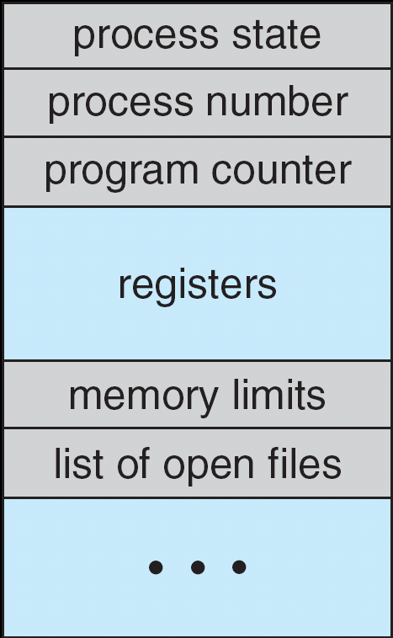
Bloque descriptor de proceso
El proceso es representado, a nivel del sistema operativo, a través del bloque descriptor de proceso (Process Control Block)

Slide 15
Bloque descriptor de proceso
Todo proceso se describe mediante su estado, nombre, recursos asignados, información contable, etc.
Para ello se utiliza una estructura de datos que será el operando de las operaciones sobre procesos, recursos y del planificador (scheduler).
Los campos de esta estructura son:
Estado CPU: El contenido de esta estructura estará indefinido toda vez que el proceso está en estado ejecutando (puesto que estará almacenado en la CPU indicada por procesador). Registro de flags.
Procesador: [1..#CPU]: Contendrá el número de CPU que está ejecutando al proceso (si está en estado ejecutando), sino su valor es indefinido.
Estado del proceso: ejecutando, listo, bloqueado, etc.

Slide 16
Bloque descriptor de proceso
Memoria: Describe el espacio virtual y/o real de direccionamiento según la arquitectura del sistema. Contendrá las reglas de protección de memoria así como cual es compartida, etc..
Recursos: Recursos de software (archivos, semáforos, etc.) y hardware (dispositivos, etc.).
Planificación: Tipo de planificador.
Prioridad: Podrá incluir una prioridad externa de largo aliento y/o una prioridad interna dinámica de alcance reducido.
Contabilización: Información contable como ser cantidad de E/S, fallos de páginas (page faults), consumo de procesador, memoria utilizada, etc.
Ancestro: Indica quién creó este proceso.
Descendientes: Lista de punteros a PCBs de los hijos de este proceso.
13

Slide 17
Creación de procesos

Slide 18
Creación de procesos
Los procesos de un sistema son creados a partir de otro proceso.
Al creador se le denomina padre y al nuevo proceso hijo. Esto genera una jerarquía de procesos en el sistema.
En el diseño del sistema operativo se debe decidir, en el momento de creación de un nuevo proceso, cuales recursos compartirán el proceso padre e hijo. Pueden compartir algunos recursos o ninguno (p. ej. archivos abiertos).
Nunca se comparte la memoria ni el estado de la CPU.

Slide 19
Creación de procesos
También se debe determinar que sucede con los hijos cuando muere el padre. Pueden morir también o cambiar de padre.
Una vez creado el nuevo proceso tendrán un hilo (program counter) de ejecución propio. El sistema genera un nuevo PCB para el proceso creado.

Slide 20
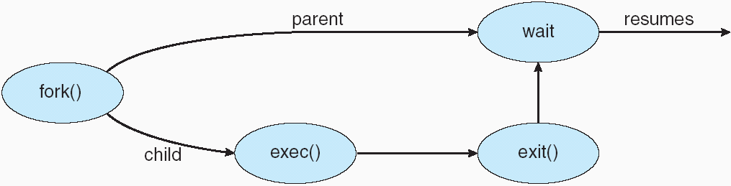
Creación de procesos
Ej.: UNIX
UNIX provee el system call fork para la creación de un nuevo proceso.
La invocación a esta función le retorna al padre el número de process id del hijo recién creado y al hijo el valor 0. El hijo comienza su ejecución en el retorno del fork.
Además, se provee del system call exec que reemplaza el espacio de memoria del proceso por uno nuevo

Slide 21
Creación de procesos
int main() {
pid_t pid;
/* crea un nuevo proceso */ pid = fork();
if (pid < 0) { /* error */
fprintf(stderr, "Fork Failed"); exit(-1);
}
if (pid == 0) /* proceso hijo */ execlp("/bin/ls", "ls", NULL);
else { /* padre */
wait(NULL); printf("Child Complete"); exit(0);
}
}

Slide 22
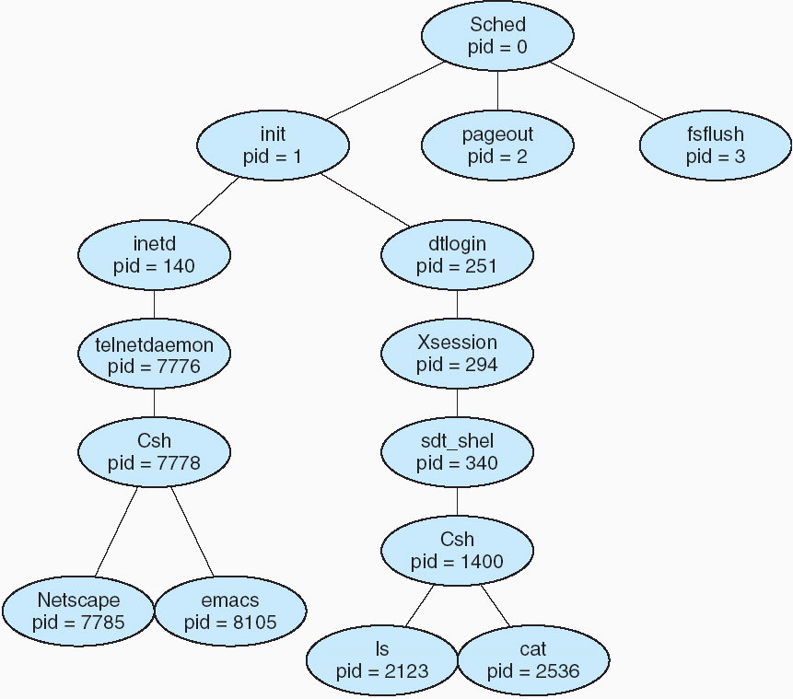
Creación de procesos

Slide 23
Listas y colas de procesos

Slide 24
Listas y colas de procesos
Los procesos, en los distintos estados que tienen, son agrupados en listas o colas:
Lista de procesos del sistema (job queue): En esta lista están todos los procesos del sistema. Al crearse un nuevo proceso se agrega el PCB a esta lista. Cuando el proceso termina su ejecución es borrado.
Cola de procesos listos (ready queue): Esta cola se compondrá de los procesos que estén en estado listo. La estructura de esta cola dependerá de la estrategia de planificación utilizada.
Cola de espera de dispositivos (device queue): Los procesos que esperan por un dispositivo de E/S particular son agrupados en una lista específica al dispositivo. Cada dispositivo de E/S tendrá su cola de espera.
19

Slide 25
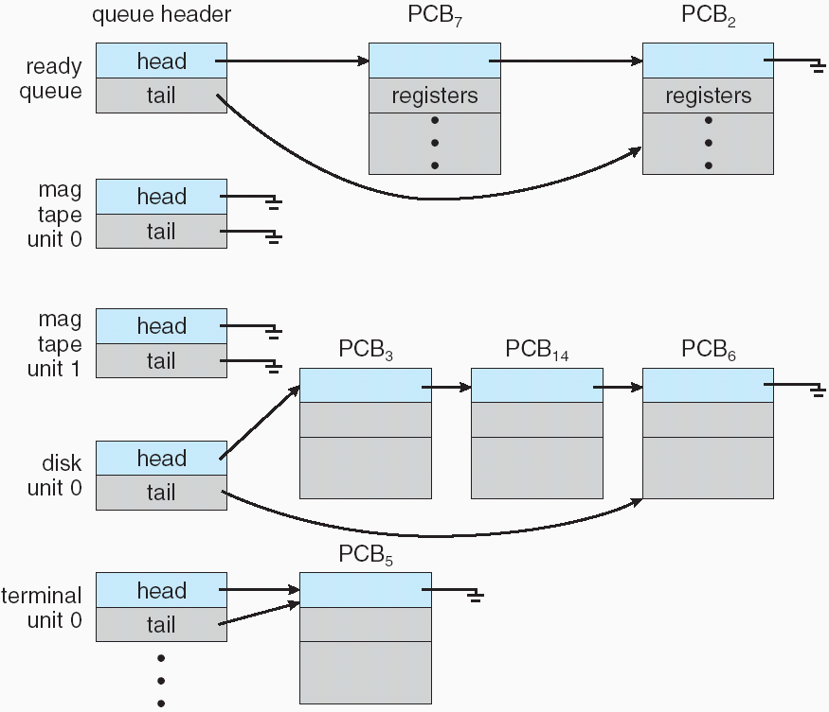
Listas y colas de procesos
20

Slide 26
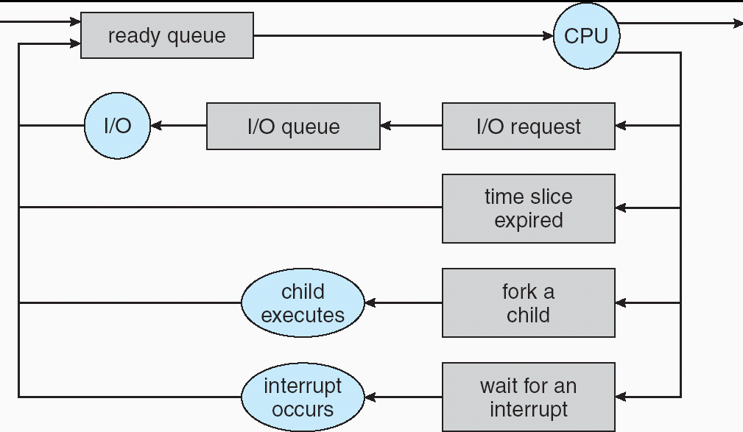
Listas y colas de procesos
Diagrama de transición de un proceso entre las colas del sistema.
21

Slide 27
Cambio de contexto (context switch)

Slide 28
Cambio de contexto
A la tarea de cambiar un proceso por otro en el procesador se le denomina cambio de contexto (context switch).
El cambio de contextos entre procesos implica las siguientes tareas:
Salvar el estado del proceso (registros, información de punteros de memoria) que está ejecutando en su PCB.
Cambiar el estado del proceso que estaba ejecutando al que corresponda.
Cargar el estado del proceso asignado a la CPU a partir de su PCB.
Cambiar el estado del proceso que comienza su ejecución a ejecutando.

Slide 29
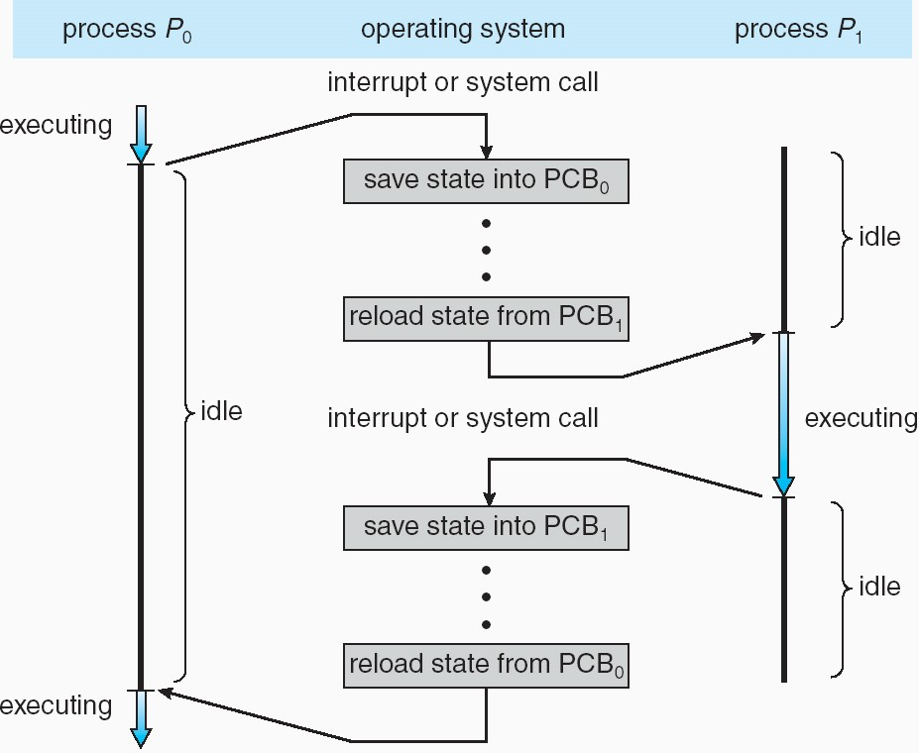
Cambio de contexto

Slide 30
Cooperación entre procesos
Procesos concurrentes pueden ejecutar en un entorno aislado (se debe asegurar la ausencia de interferencias) o, eventualmente, podrán interactuar cooperando en pos de un objetivo común compartiendo objetos comunes.
Es necesario que el sistema operativo brinde unas herramientas específicas para la comunicación y sincronización entre los procesos (Inter Process Communication – IPC).
IPC es una herramienta que permite a los procesos comunicarse y sincronizarse sin compartir el espacio de direccionamiento en memoria.
Hay tres enfoques fundamentales:
Pipes
Memoria compartida
Pasaje de mensajes
24

Slide 31
Hilos (threads)

Slide 32
Threads
Hay aplicaciones donde es necesario utilizar procesos que compartan recursos en forma concurrente.
IPC brindan una alternativa a nivel de sistema operativo.
Los sistemas operativos modernos están proporcionando servicios para crear más de un hilo (thread) de ejecución (control) en un proceso.
Con las nuevas tecnologías multi-core esto se hace algo necesario para poder sacar mayor provecho al recurso de procesamiento.
De esta forma, se tiene más de un hilo de ejecución en el mismo espacio de direccionamiento de memoria.
25

Slide 33
Threads
Un Thread (Hilo) es una unidad básica de utilización de la CPU consistente en un juego de registros y un espacio de pila. Es también conocido como proceso ligero.
Cada thread contendrá su propio program counter, un conjunto de registros, un espacio para el stack y su prioridad.
Comparten el código, los datos y los recursos con sus hilos (thread) pares.
Una tarea (o proceso pesado) está formado ahora por uno o varios threads.
Un thread puede pertenecer a una sola tarea.
Cuando se hace fork en un proceso de muchos hilos normalmente solo se copia el hilo que hizo fork
Los otros hilos podrían estar en medio de la ejecución de otras cosas o bloqueados esperando por algo
26

Slide 34
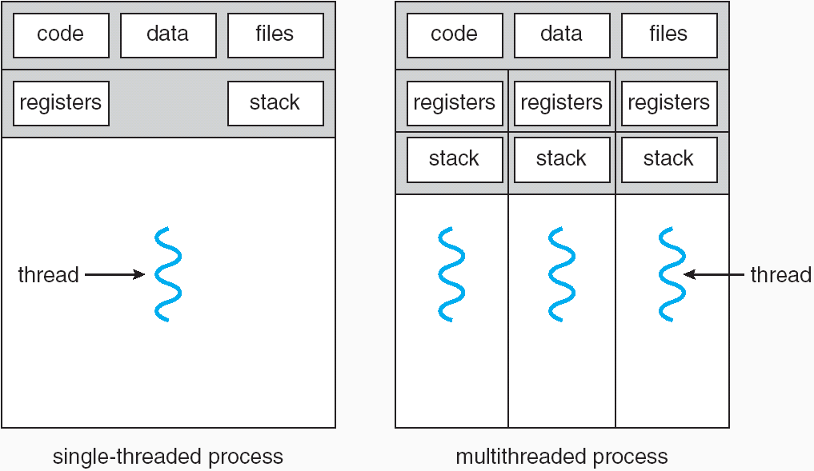
Threads
Todos los recursos, sección de código y datos son compartidos por los distintos threads de un mismo proceso.

Slide 35
Ventajas del uso de threads
Compartir recursos: Los threads de un proceso comparten la memoria y los recursos que utilizan. A diferencia de IPC, no es necesario acceder al kernel para comunicar o sincronizar los hilos de ejecución.
Economía: Es más fácil un cambio de contexto entre threads ya que no es necesario cambiar el espacio de direccionamiento. A su vez, es más “liviano” para el sistema operativo crear un thread que crear un proceso nuevo.

Slide 36
Ventajas del uso de threads
Utilización de arquitecturas con multiprocesadores: Disponer de una arquitectura con más de un procesador permite que los threads de un mismo proceso ejecuten en forma paralela.
Repuesta: Desarrollar una aplicación con varios hilos de control (threads) permite tener un mejor tiempo de respuesta.

Slide 37
Desventaja del uso de threads
Dificulta la programación: Al compartir todo el espacio de direccionamiento un thread mal programado puede romper el funcionamiento del resto de los threads.

Slide 38
Threads
Los threads pueden ser implementados tanto a nivel de usuario como a nivel de sistemas operativo:
Hilos a nivel de usuario (user threads): Son implementados en alguna librería de usuario. La librería deberá proveer soporte para crear, planificar y administrar los threads sin soporte del sistema operativo. El sistema operativo solo reconoce un hilo de ejecución en el proceso.
Hilos a nivel del núcleo (kernel threads): El sistema es quien provee la creación, planificación y administración de los threads. El sistema reconoce tantos hilos de ejecución como threads se hayan creado

Slide 39
Threads
Ventajas de user threads sobre kernel threads:
Desarrollo de aplicaciones en sistemas sin soporte a hilo: Se pueden aprovechar todos los beneficios de programar orientado utilizando threads. Además se puede portar la aplicación a un sistema operativo que carezca de la noción de varios hilos de ejecución.
Cambio de contexto: El cambio de contexto entre threads de usuario es más simple ya que no consume el overhead que tendría en el sistema operativo (system call).
Se usan las funciones setjmp y longjmp de C
Planificación independiente: Se puede crear una nueva estrategia de planificación diferente a la que tenga el sistema operativo.
Se requiere alguna señal periódica del sistema operativo para poder cambiar el proceso activo

Slide 40
Threads
Ventajas de kernel threads sobre user threads:
Mejor aprovechamiento de un sistema multiprocesador: el sistema operativo puede asignar threads del mismo proceso en distintos procesadores. De esta forma, un proceso puede estar consumiendo más de un recurso procesador a la vez.
Ejecución independiente: Al ser independientes los hilos de ejecución, si un thread se bloquea (debido a p.ej. una operación de E/S) los demás threads pueden seguir ejecutando.

Slide 41
Threads
La mayoría de los sistemas proveen threads tanto a nivel de usuario como de sistema operativo.
De esta forma surgen varios modelos:
Mx1 (Many-To-One): Varios threads de a nivel de usuario a un único thread a nivel de sistema.
1x1 (One-to-One): Cada thread de usuario se corresponde con un thread a nivel del núcleo (kernel thread).
MxN (Many-To-Many): Varios threads a nivel de usuario se corresponde con varios threads a nivel del núcleo.

Slide 42
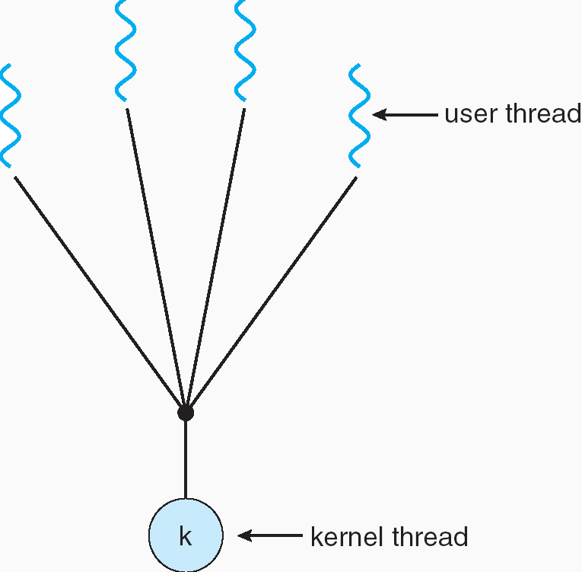
Mx1 (Many-to-One)
Este caso se corresponde al de tener los threads implementados a nivel de usuario.
El sistema solo reconoce un thread de control para el proceso.
Los threads de usuario ejecutarán cuando estén asignados al kernel thread del proceso (tarea llevada a cabo por el planificador a nivel de usuario) y, además, a este le asigne la CPU el planificador del sistema operativo.

Slide 43
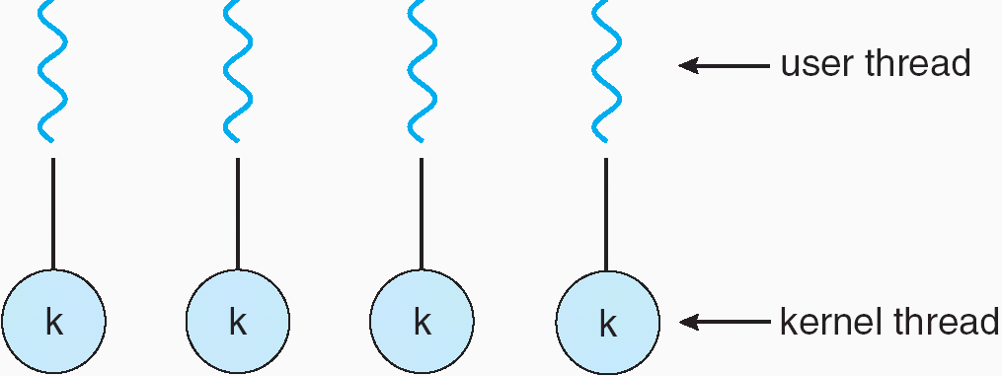
1x1 (One-to-One)
Cada thread que es creado a nivel de usuario se genera un nuevo thread a nivel de sistema que estará asociado mientras exista.
El sistema reconoce todos los threads a nivel de usuario y son planificados independientemente. En este caso no hay planificador a nivel de usuario.

Slide 44
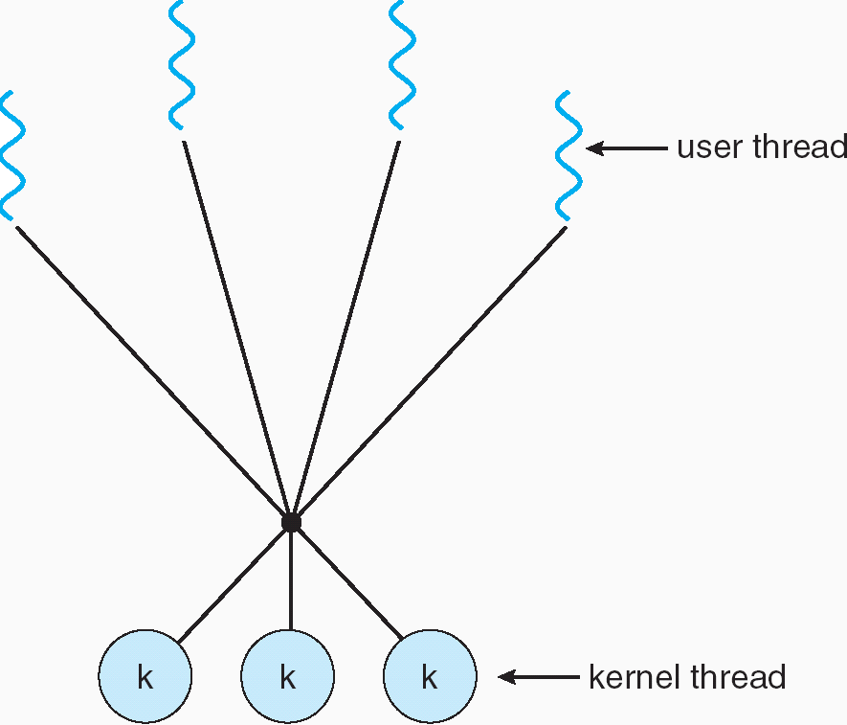
MxN (Many-to-Many)
Cada proceso tiene asignado un conjunto de kernel threads independiente de los threads a nivel de usuario que el proceso haya creado.
El planificador a nivel de usuario asigna los threads en los kernel threads.
El planificador de sistema solo reconoce los kernel threads.

